Slide 1

gitignore

Slide 2
gitignore

Slide 3
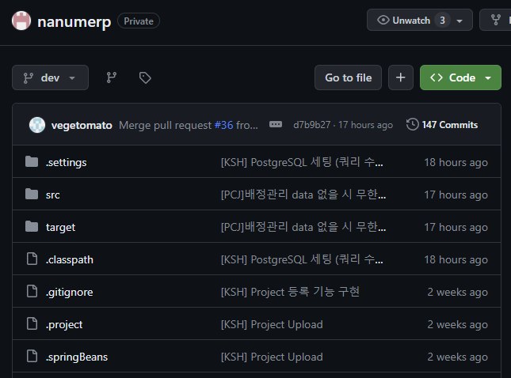
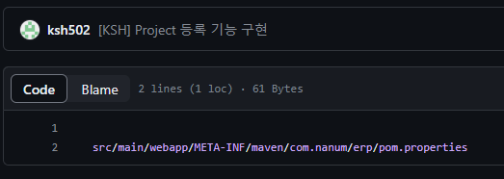
gitignore
<참고>
github에 Source를 push하면, 자동으로 .gitignore라는 파일이 생성됩니다.
해당 파일은 처음에는 텅 비어있는 파일입니다. (지금은 누군가 이미 적어놓은 모습)

Slide 4
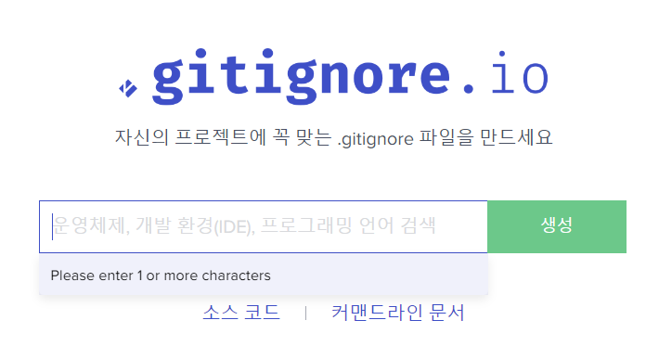

gitignore
<참고>
.gitignore파일에 작성한 파일 및 폴더는 push를 진행할 경우, git-staging에서 제외되게 됩니다.
즉, 내가 수정한 소스코드를 github에 push할 경우, push되지 않았으면 하는 파일을 .gitignore 파일에 작성해서 넣어주면 됩니다.
<작성법>
구글에 gitignore.io를 검색합니다

Slide 5
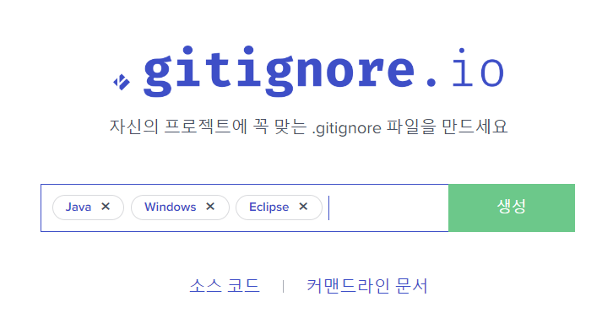
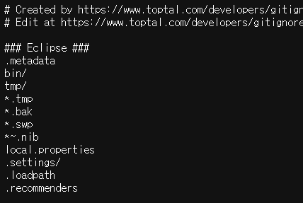
gitignore
<작성법>
내가 사용하고 있는 프로그래밍 언어 / 운영체제 등, 필요한 정보를 입력한 뒤 생성을 클릭합니다
소스코드가 생성됩니다. 우측 소스코드는 더 길지만, 일부를 잘라 보여주는 겁니다.
소스코드에 github에 푸쉬하지 않았으면 하는 소스코드의 경로 적어줍니다
<참고>
*.확장자명 이런 식이 아니라, 특정 폴더 하나를 통으로 ignore설정할 수도 있습니다. (다음 페이지)

Slide 6
gitignore
<작성법>
하기 이미지는 모 부장님께서 최소한도로 작성하는 gitignore.
# Compiled class file
*.class
# Log file
*.log
# BlueJ files
*.ctxt
# Mobile Tools for Java (J2ME)
.mtj.tmp/
# Package Files #
*.jar
*.war
*.nar
*.ear
*.zip
*.tar.gz
*.rar
# virtual machine crash logs, see http://www.java.com/en/download/help/error_hotspot.xml
hs_err_pid*
#폴더를 통으로 ignore 한 모습
/target/

Slide 7
gitignore
<참고>
#은 주석입니다. ignore하고싶은 파일 및 폴더가 있다면, 경로만 입력해 주면 됩니다.
보통, 자동으로 생성되는 target / setting정도를 ignore진행하고, 필요하다면 더 추가하면 됩니다.
# Compiled class file
*.class
# Log file
*.log
# BlueJ files
*.ctxt
# Mobile Tools for Java (J2ME)
.mtj.tmp/
# Package Files #
*.jar
*.war
*.nar
*.ear
*.zip
*.tar.gz
*.rar
# virtual machine crash logs, see http://www.java.com/en/download/help/error_hotspot.xml
hs_err_pid*
/target/

Slide 8
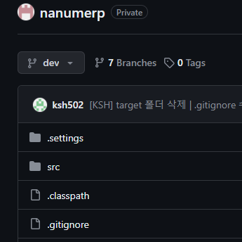
gitignore
<참고>
ignore을 진행한다고 해서, 기존에 올라가 있던 (예시)target 폴더가 삭제되지는 않습니다.
예를 들어, target폴더를 push하고 싶지 않다고 한다면, 로컬에서 target폴더를 삭제한 뒤 push를 진행합니다.
그렇게 되면 gitignore설정 때문에 target 폴더는 올라가지 않고, 깃허브에서도 삭제되게 됩니다.
즉, 기존에 깃허브에 올라가 있던 target폴더를 삭제하고 싶다면,
1. .gitignore파일에 push하고 싶지 않은 파일/폴더 경로를 작성한다.
2. 로컬에서 ignore하고 싶은 파일을 삭제 후, 깃허브로 push한다
끝

Slide 9
깃허브-브랜치 push 막기

Slide 10

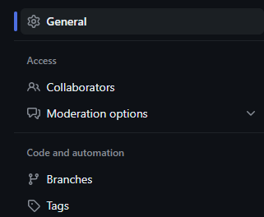
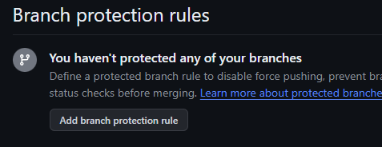
깃허브-브랜치 push 막기
<진행>
깃허브 접속
관리자 권한 접속
setting 클릭
branches 클릭 > Add branch protection rule 클릭

Slide 11
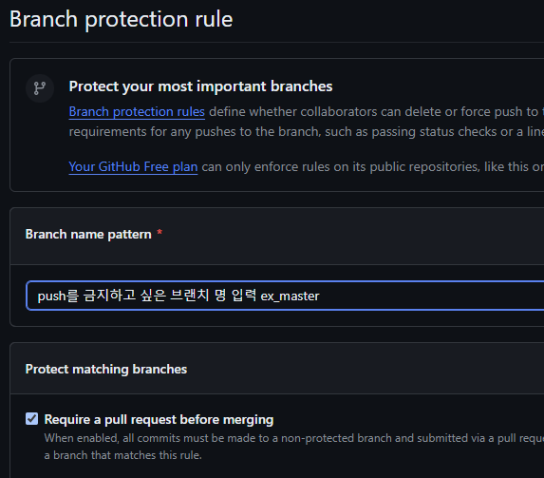
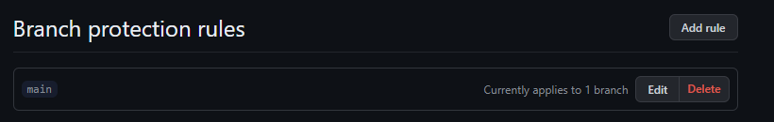

깃허브-브랜치 push 막기
<진행>
Branch name pattern에 브랜치명 입력
Require a pull request before merging 체크하고 Create 클릭
추가된 모습

Slide 12
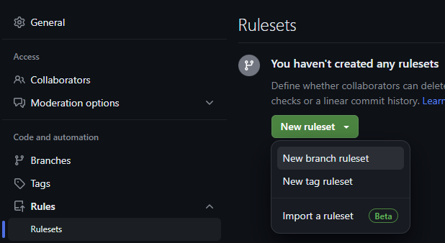
깃허브-브랜치 push 막기
<진행>
Rules > Rulesets 클릭
New ruleset > New branch rulset 클릭

Slide 13
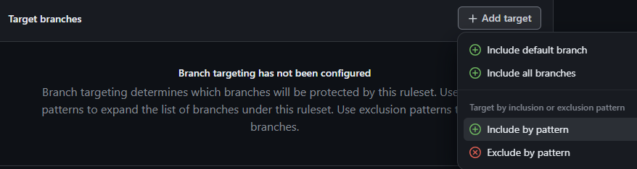
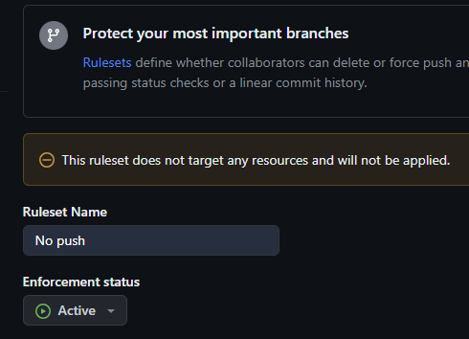
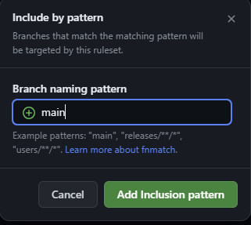
깃허브-브랜치 push 막기
<진행>
Releset Name (Description) 작성
Enforcement status > Active로 변경
Target branches > +Add target 선택 > include by pattern 클릭
Branch naming pattern을 아까 작성했던 branch name pattern으로 입력 후, Add inclusion pattern 클릭

Slide 14
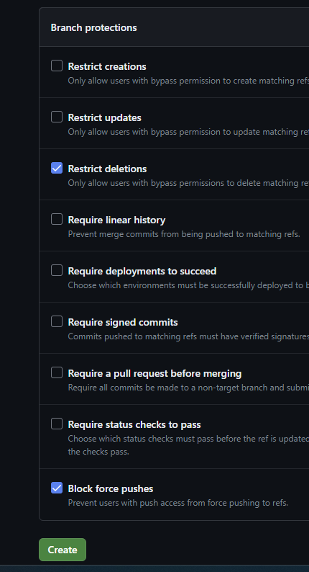
깃허브-브랜치 push 막기
<진행>
Restrict updates 선택
create 생성

Slide 15
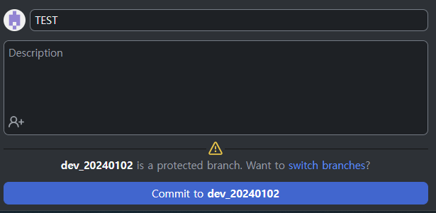
깃허브-브랜치 push 막기
<진행>
깃허브 데스크탑에 접속해서 설정한 branch에 push를 하려고 하면 dev_20240102 is~~ 이런 문구가 뜨면 성공 (정상적으로 설정된 모습)
<참고>
1. 이유는 모르겠는데, 커밋이 가능함 (진짜 왜이럼?)

